Slide 1
Cisternas Rotas (La idolatría)
Samuel Edelstein Jr.

Slide 2
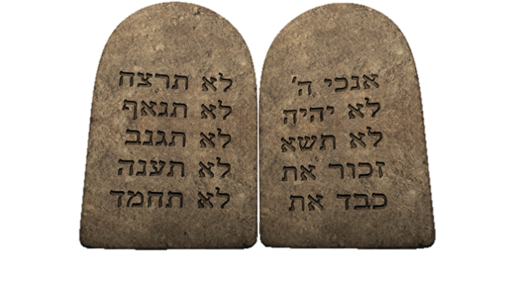
El primer mandamiento
“No tengas otros dioses además de mí. No te hagas ningún ídolo... No te inclines delante de ellos ni los adores. Yo, el Señor tu Dios, soy un Dios celoso.”¹
1. Éxodo 20:3-5

Slide 3
¿Por qué hablar sobre la idolatría hoy?
Porque las instrucciones sobre la idolatría en el Nuevo Testamento son para creyentes:
Pablo: “Queridos amigos, huyan de la adoración a los ídolos.”¹
Juan: “Queridos hijos, apártense de los ídolos.”²
Porque hoy:
No hay nada tan común como la idolatría
No hay nada tan escondido como la idolatría
1. 1 Corintios 10:14
2. 1 Juan 5:21

Slide 4
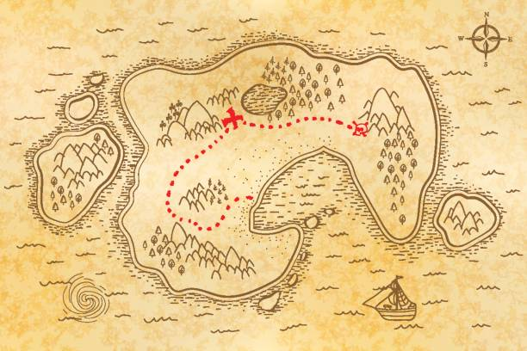
Orden del día
Leer Jeremías 2:11-13
Contexto histórico
Tres preguntas:
¿Por qué adoramos ídolos?
¿Cuáles son nuestros ídolos?
¿Cómo nos afectan los ídolos?

Slide 5
Jeremías 2:11-13
“¹¹¿Alguna vez una nación ha cambiado sus dioses por otros, aun cuando no son dioses en absoluto? ¡Sin embargo mi pueblo ha cambiado a su glorioso Dios por ídolos inútiles! ¹²Los cielos están espantados ante semejante cosa y retroceden horrorizados y consternados—dice el Señor—. ¹³Pues mi pueblo ha cometido dos maldades: me ha abandonado a mí—la fuente de agua viva—y ha cavado para sí cisternas rotas ¡que jamás pueden retener el agua.”

Slide 6
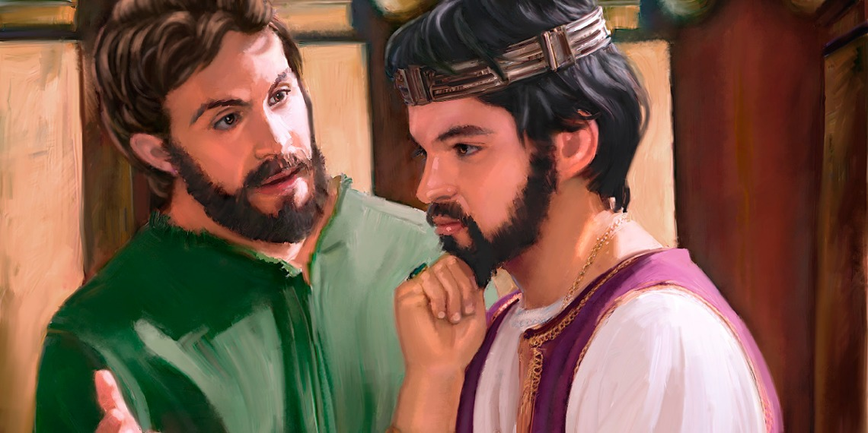
Contexto histórico
Profeta: Jeremías
Rey: Josías
¿Cuál había sido la lucha principal del pueblo de Dios por los últimos 300 años?
¡La idolatría!

Slide 7
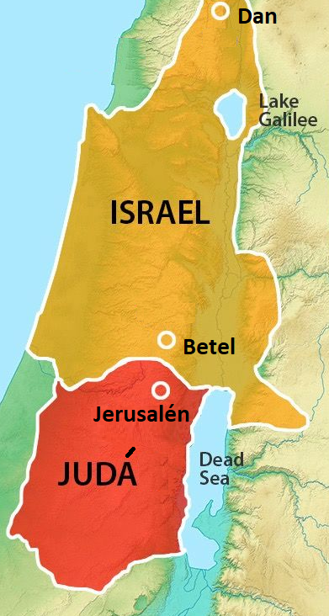
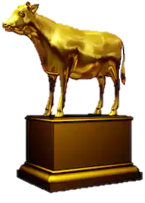
300 años de historia (en 2 minutos)
El rey Salomón construyó santuarios para ídolos,¹ y como consecuencia su reino se dividió en dos después de su muerte.²
Jeroboam (el rey de Israel) pensó, “Si no tengo cuidado, el reino volverá a la dinastía de David.”³
Jeroboam “hizo dos becerros de oro. Después dijo a la gente, ‘Para ustedes es muy complicado ir hasta Jerusalén a adorar. Miren, israelitas, ¡estos son los dioses que los sacaron de Egipto!’ Jeroboam colocó uno de los ídolos con forma de becerro en Betel y al otro lo puso en Dan… Esto llegó a ser un gran pecado, porque la gente rendía culto a los ídolos” ⁴
1. 1 Reyes 11:1-8 2. 1 Reyes 12:1-24
3. Reyes 12:26
4. 1 Reyes 12:28-30

Slide 8
Los Reyes de Israel
Nadab “hizo lo malo a los ojos del Señor y siguió el ejemplo de su padre; continúo con los pecados que Jeroboam hizo cometer a Israel” (1 Re 15:26).
Baasa “hizo lo malo a los ojos del Señor y siguió el ejemplo de Jeroboam; continúo con los pecados que Jeroboam hizo cometer a Israel” (1 Re 15:34).
Ela y su padre “provocaron la ira del Señor ” “por los pecados que hicieron cometer a Israel con sus ídolos inútiles” (1 Re 16:13).
Zimri “había hecho lo malo a los ojos del Señor. Zimri siguió el ejemplo de Jeroboam en cuanto a todos los pecados que Jeroboam había cometido y que hizo cometer a Israel” (1 Re 16:19).
Omri “hizo lo malo a los ojos del Señor… Siguió el ejemplo de Jeroboam, hijo de Nabat, en cuanto a todos los pecados que Jeroboam había cometido y que hizo cometer a Israel” (1 Re 16:25-26).
Acab “hizo lo malo a los ojos del Señor... Y como si fuera poco haber seguido el ejemplo pecaminoso de Jeroboam… comenzó a inclinarse y rendir culto a Baal.” (1 Re 16:30-33).
Ocozías “hizo lo malo a los ojos del Señor al seguir… el ejemplo de Jeroboam, hijo de Nabat, quien había hecho pecar a Israel” (1 Re 22:52-53).
Joram “hizo lo malo a los ojos del Señor… continúo con los pecados que Jeroboam… había cometido e hizo cometer al pueblo de Israel” (2 Re 3:2-3).
Jehú “no destruyó los becerros de oro que estaban en Betel y en Dan, con los cuales Jeroboam… había hecho pecar a Israel” (2 Re 10:29)
Joacaz “hizo lo malo a los ojos del Señor… y continuó con los pecados que Jeroboam hizo cometer a Israel” (2 Re 13:2-3).
Yoás “hizo lo malo a los ojos del Señor. Se negó a apartarse de los pecados que Jeroboam, hijo de Nabat, hizo cometer a Israel” (2 Re 13:11).
Jeroboam II “hizo lo malo a los ojos del Señor. Se negó a apartarse de los pecados que Jeroboam, hijo de Nabat, hizo cometer a Israel” (2 Re 14:14).
Zacarías “hizo lo malo a los ojos del Señor, igual que sus antepasados. Se negó a apartarse de los pecados que Jeroboam, hijo de Nabat, hizo cometer a Israel” (2 Re 15:9).
Manahem “hizo lo malo a los ojos del Señor. Durante todo su reinado, se negó a apartarse de los pecados que Jeroboam, hijo de Nabat, hizo cometer a Israel” (2 Re 15:18).
Pekaía “hizo lo malo a los ojos del Señor. Se negó a apartarse de los pecados que Jeroboam, hijo de Nabat, hizo cometer a Israel” (2 Re 15:24).
Peka “hizo lo malo a los ojos del Señor. Se negó a apartarse de los pecados que Jeroboam, hijo de Nabat, hizo cometer a Israel” (2 Re 15:28).
Oseas “hizo lo malo a los ojos del Señor” (2 Re 17:2)

Slide 9
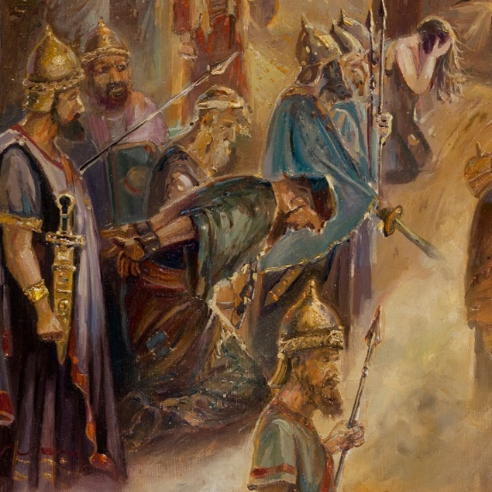
Consecuencias
Finalmente “los israelitas fueron desterrados a Asiria… Semejante desgracia ocurrió a los israelitas porque rindieron culto a otros dioses… rindieron culto a ídolos a pesar de las advertencias específicas que el Señor les hizo repetidamente.”¹
1. 2 Reyes 17:6-12

Slide 10
Los Reyes de Judá (antes de Josías)
Asa “hizo lo que era agradable a los ojos del Señor… Aunque no se quitaron los santuarios paganos…” (1 Re 15:11-14).
Josafat “hizo lo que era agradable a los ojos del Señor. Sin embargo, durante su reinado no quitó todos los santuarios paganos, y la gente siguió ofreciendo sacrificios y quemando incienso allí” (1 Re 22:43-44).
Joás “hizo lo que era agradable a los ojos del Señor… pero aun así, no destruyó los santuarios paganos, y la gente seguía ofreciendo sacrificios y quemando incienso allí” (2 Re 12:2-3).
Roboam durante su reinado los habitantes “hicieron lo malo a los ojos
del Señor... Se construyeron santuarios paganos” (1 Re 14:22-23)
Amasías “ hizo lo que era agradable a los ojos del Señor, pero… No destruyó los santuarios paganos, y la gente siguió ofreciendo sacrificios y quemando incienso allí” (2 Re 14:3-4).
Uzías “hizo lo que era agradable a los ojos del Señor… Sin embargo, no destruyó los santuarios paganos, y la gente siguió ofreciendo sacrificios y quemando incienso allí” (2 Re 15:3-4).
Jotám “hizo lo que era agradable a los ojos del Señor… pero no destruyó los santuarios paganos, y la gente seguía ofreciendo sacrificios y quemando incienso allí” (2 Re 15:34-35).
Ezequías “hizo lo que era agradable a los ojos del Señor, igual que su antepasado David. Él quitó los santuarios paganos…” (2 Re 18:3-6).
Abías “no fue fiel al Señor” y “cometió los mismos pecados que había cometido su padre antes de él” (1 Re 15:3)
Acaz “no hizo lo que era agradable a los ojos del Señor… ofreció sacrificios y quemó incienso en los santuarios paganos” (2 Re 16:2-4)
Yoram “hizo lo malo a los ojos del Señor” y “siguió el ejemplo de los
reyes de Israel y fue tan perverso como el rey Acab” (2 Re 8:18)
Ocozías “hizo lo malo a los ojos del Señor” y “siguió el ejemplo de la familia del rey Acab” (2 Re 8:27)
Manasés “hizo lo malo a los ojos del Señor... Reconstruyó los santuarios paganos que su padre Ezequías había destruido” (2 Re 21: 2-3)
Amón “hizo lo malo a los ojos del Señor... Siguió el ejemplo de su padre al rendirles culto a… ídolos” (2 Re 21: 20-21)

Slide 11
Los Reyes de Judá (antes de Josías)
Asa “hizo lo que era agradable a los ojos del Señor… Aunque no se quitaron los santuarios paganos…” (1 Re 15:11-14).
Josafat “hizo lo que era agradable a los ojos del Señor. Sin embargo, durante su reinado no quitó todos los santuarios paganos, y la gente siguió ofreciendo sacrificios y quemando incienso allí” (1 Re 22:43-44).
Joás “hizo lo que era agradable a los ojos del Señor… pero aun así, no destruyó los santuarios paganos, y la gente seguía ofreciendo sacrificios y quemando incienso allí” (2 Re 12:2-3).
Amasías “ hizo lo que era agradable a los ojos del Señor, pero… No destruyó los santuarios paganos, y la gente siguió ofreciendo sacrificios y quemando incienso allí” (2 Re 14:3-4).
Uzías “hizo lo que era agradable a los ojos del Señor… Sin embargo, no destruyó los santuarios paganos, y la gente siguió ofreciendo sacrificios y quemando incienso allí” (2 Re 15:3-4).
Jotám “hizo lo que era agradable a los ojos del Señor… pero no destruyó los santuarios paganos, y la gente seguía ofreciendo sacrificios y quemando incienso allí” (2 Re 15:34-35).
Ezequías “hizo lo que era agradable a los ojos del Señor, igual que su antepasado David. Él quitó los santuarios paganos…” (2 Re 18:3-6).
Manasés “hizo lo malo a los ojos del Señor... Reconstruyó los santuarios paganos que su padre Ezequías había destruido” (2 Re 21: 2-3)
Amón “hizo lo malo a los ojos del Señor... Siguió el ejemplo de su padre al rendirles culto a… ídolos” (2 Re 21: 20-21)

Slide 12
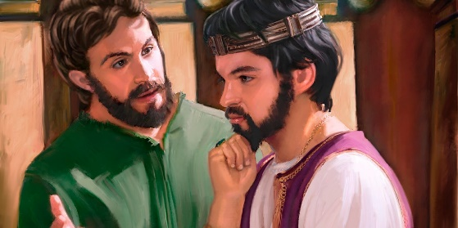
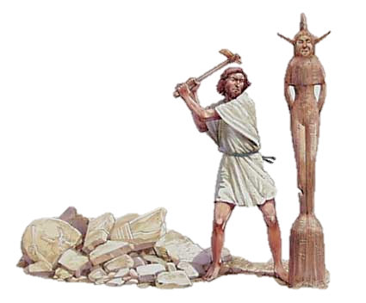
El Rey Josías
Su abuelo y su padre adoraron ídolos.¹
A los 8 años, Josías comenzó a reinar en Judá.²
A los 16 años empezó a buscar a Dios.³
A los 20 años empezó a purificar al país de su idolatría,³ un proceso que tardó 6 años.⁴
Cuando empezaba el proceso de purificación, ⁵ Dios envió a Jeremías a predicar a los habitantes de Judá.
1. 2 Crónicas 33
2. 2 Crónicas 34:1
3. 2 Crónicas 34:3
4. 2 Crónicas 34:8
5. Jeremías 1:2

Slide 13
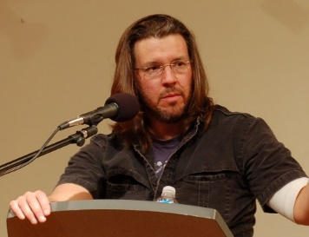
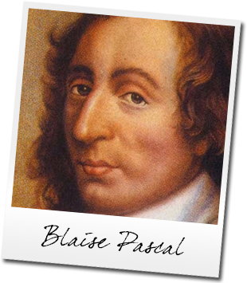
¿Por qué adoramos ídolos?
David Foster Wallace
Jeremías 2:11-13
“¹¹¿Alguna vez una nación ha cambiado sus dioses por otros, aun cuando no son dioses en absoluto? ¡Sin embargo mi pueblo ha cambiado a su glorioso Dios por ídolos inútiles! ¹²Los cielos están espantados ante semejante cosa y retroceden horrorizados y consternados—dice el Señor—. ¹³Pues mi pueblo ha cometido dos maldades: me ha abandonado a mí—la fuente de agua viva—y ha cavado para sí cisternas rotas ¡que jamás pueden retener el agua.”
Porque tenemos sed (necesidades profundas)
Porque fuimos hechos para adorar
amor
seguridad
propósito

Slide 14
¿Por qué adoramos ídolos?
Jeremías 2:11-13
“¹¹¿Alguna vez una nación ha cambiado sus dioses por otros, aun cuando no son dioses en absoluto? ¡Sin embargo mi pueblo ha cambiado a su glorioso Dios por ídolos inútiles! ¹²Los cielos están espantados ante semejante cosa y retroceden horrorizados y consternados—dice el Señor—. ¹³Pues mi pueblo ha cometido dos maldades: me ha abandonado a mí—la fuente de agua viva—y ha cavado para sí cisternas rotas ¡que jamás pueden retener el agua.”
¿Qué diferencias existen entre las dos?

Slide 15
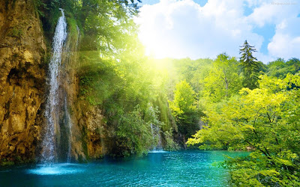
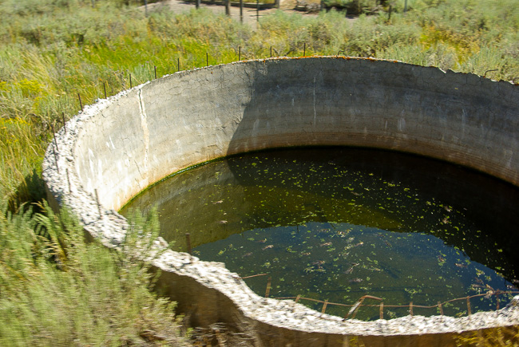
Fuente vs. cisterna
Plática de Chris
Me adapto a Él
Se adapta a Mí
Natural
Hecha por el hombre
Suministra agua
Almacena agua
Ofrece agua limpia y refrescante
Ofrece agua sucia y estancada
Produce salud y vida
Produce enfermedad y muerte

Slide 16
¿Cómo respondieron a este mensaje?
Jeremías 2:23
“Tú dices: ‘¡Esto no es cierto! ¡No he rendido culto a las imágenes de Baal!’ ¿Pero cómo puedes decir semejante cosa? ¡Ve y mira lo que hay en cualquier valle de la tierra! Reconoce los espantosos pecados que has cometido.”
No reconocemos nuestra idolatría.

Slide 17
¿Cuáles son nuestros ídolos?
Jeremías 2:27-28
“A una imagen tallada en un trozo de madera le dicen: ‘Tú eres mi padre.’
A un ídolo esculpido en un bloque de piedra le dicen: ‘Tú eres mi madre.’ …tienes tantos dioses como ciudades hay en Judá.”
Ídolo = cualquier cosa fuera de Dios a la que recurrimos habitualmente para satisfacer nuestras necesidades más profundas
“La avaricia es idolatría” (Colosenses 3:5)
¿Cuáles son algunos de los ídolos modernos más comunes?
¿Cuál sería una cosa en tu vida que si la perdieras sentirías que talvez ya no vale la pena vivir?

Slide 18
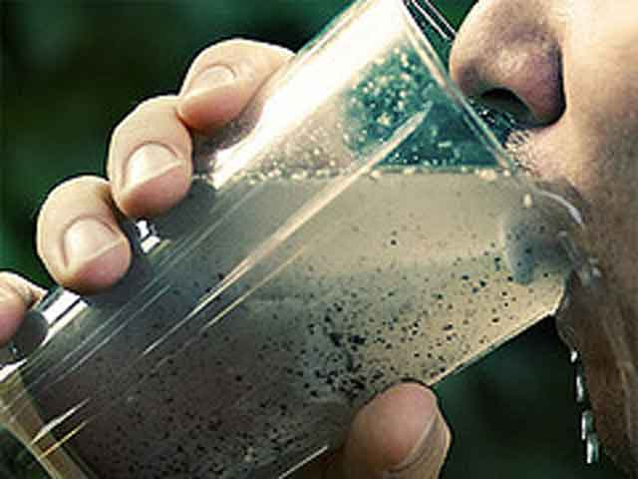
¿Cómo nos afectan los ídolos?
Nos desilusionan
Jeremías 2:13
“¹³Pues mi pueblo ha cometido dos maldades: me ha abandonado a mí—la fuente de agua viva—y ha cavado para sí cisternas rotas ¡que jamás pueden retener el agua.”

Slide 19
¿Cómo nos afectan los ídolos?
Nos desilusionan
Josh Radnor
Lady Gaga
Tony Hale
Eric Clapton
John Lennon
Tom Shadyac
Alexi Panos
Cara Delevingne
Cameron Diaz
Essena O’Neill
Alanis Morissette

Slide 20
¿Cómo nos afectan los ídolos?
Nos desilusionan
“Cisternas rotas ¡que jamás pueden retener el agua.”
Nuestros ídolos no pueden soportar el peso de nuestros deseos más profundos.

Slide 21
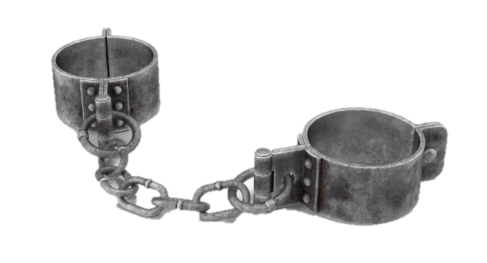
¿Cómo nos afectan los ídolos?
Nos desilusionan
Nos esclavizan
Jeremías 2:13-14
“Pues mi pueblo ha cometido dos maldades: me ha abandonado a mí—la fuente de agua viva—y ha cavado para sí cisternas rotas ¡que jamás pueden retener el agua. ¹⁴¿Por qué Israel se ha convertido en esclavo?”
Pregunta

Slide 22
¿Cómo nos afectan los ídolos?
Nos desilusionan
Nos esclavizan
Jeremías 2:14
¹⁴¿Por qué Israel se ha convertido en esclavo?”
Pregunta:
Poner mi confianza en otras cosas = idolatría.
Respuesta:
Jeremías 2:17-18, 36-37
“¹⁷Tú mismo te has buscado esta desgracia al abandonar al SEÑOR tu Dios, ¡aun cuando él te guiaba por el camino! ¹⁸¿Qué provecho has sacado de tus alianzas con Egipto y de tus pactos con Asiria? ¿En qué te benefician las corrientes del Nilo o las aguas del río Éufrates?... ³⁶Tus nuevos amigos de Egipto te fallarán, tal como Asiria lo hizo antes. ³⁷Desesperado, serás llevado al destierro con las manos en la cabeza...

Slide 23
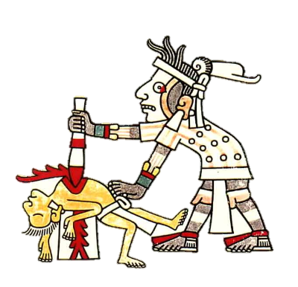
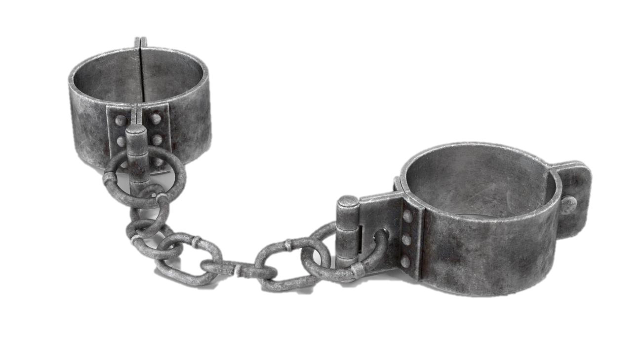
¿Cómo nos afectan los ídolos?
Nos desilusionan
Nos esclavizan
100 años antes de este mensaje de Jeremías:
El rey de Judá (Acaz) estaba siendo atacado por los Edomitas y los Filisteos por serle infiel a Dios y le pidió ayuda al rey de Asiria.¹
El rey de Asiria lo libró de sus enemigos,² pero luego fue a obtener tributo de él.³
El rey de Asiria “lo afligió en vez de fortalecerlo”⁴ y “empeoró su situación.”⁵
El rey de Judá hasta terminó reemplazando el altar del Templo con un altar Asirio “para agradar al rey de Asiria.”⁶
Los ídolos son amos crueles.
1. 2 Crónicas 28:16-19
2. 2 Reyes 16:9 3. 2 Crónicas 28:20-21.
4. 2 Cr 28:20 (NBLH)
5. 2 Cr 28:20 (NVI)
6. 2 Reyes 16:11-18

Slide 24
¿Cómo nos afectan los ídolos?
Nos desilusionan
Nos esclavizan
Jeremías 2:14
¹⁴¿Por qué Israel se ha convertido en esclavo?”
Pregunta:
18 años después: Egipto invade Judá
Respuesta:
Jeremías 2:17-18, 36-37
“¹⁷Tú mismo te has buscado esta desgracia al abandonar al SEÑOR tu Dios, ¡aun cuando él te guiaba por el camino! ¹⁸¿Qué provecho has sacado de tus alianzas con Egipto y de tus pactos con Asiria? ¿En qué te benefician las corrientes del Nilo o las aguas del río Éufrates?... ³⁶Tus nuevos amigos de Egipto te fallarán, tal como Asiria lo hizo antes. ³⁷Desesperado, serás llevado al destierro con las manos en la cabeza...

Slide 25
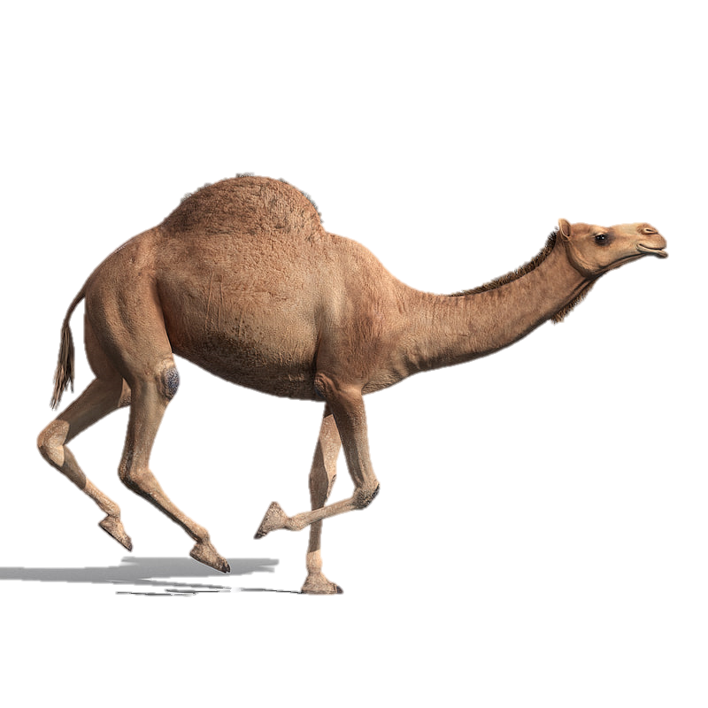
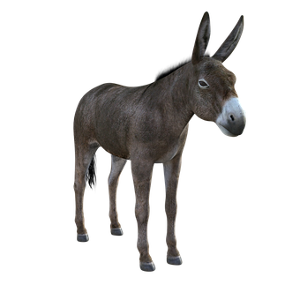
¿Cómo nos afectan los ídolos?
Nos desilusionan
Nos esclavizan
Una esclavitud común: la adicción
Jeremías 2:23-25
“Eres como una camella inquieta, buscando un macho con desesperación. Eres como una burra salvaje olfateando el viento en época de apareamiento. ¿Quién puede contenerla en su celo? ¡Los que la desean no necesitan buscar demasiado, porque es ella quien corre hacia ellos! ¿Cuándo dejarás de correr? ¿Cuándo desistirás de jadear tras otros dioses? Pero tú dices: ‘Ahórrate tus palabras. ¡Estoy enamorada de estos dioses ajenos y no puedo dejar de amarlos!’”

Slide 26
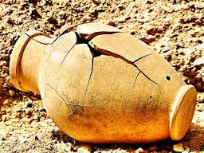
¿Cómo nos afectan los ídolos?
Nos desilusionan
Nos esclavizan
Nos impiden cumplir nuestra misión
Jeremías 2:5
“Rindieron culto a ídolos inútiles y ellos mismos se volvieron inútiles.”
2 Timoteo 2:20-21
“En una casa grande no solamente hay vasos de oro y de plata, sino también de madera y de barro, y unos para honra y otros para deshonra. Por tanto, si alguien se limpia de estas cosas, será un vaso para honra, santificado, útil para el Señor, preparado para toda buena obra.”

Slide 27
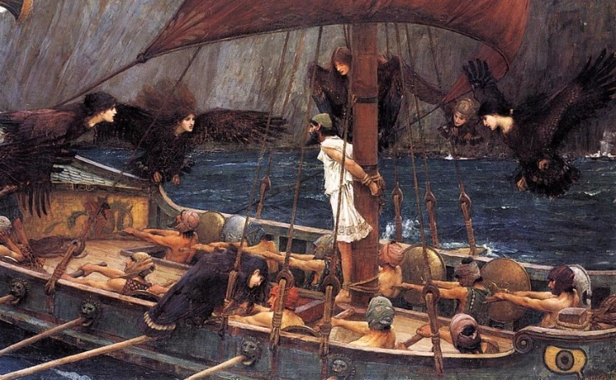
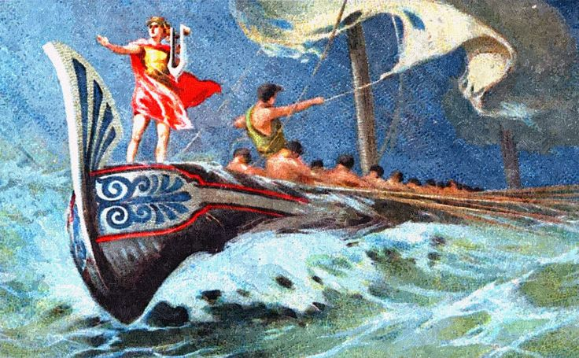
¿Cómo podemos limpiarnos de nuestros ídolos?
¿Necesitamos reglas más estrictas?
¿Necesitamos un compromiso más serio?
Necesitamos arrepentirnos y aprender a beber continuamente de la Fuente de Agua Viva
VS.
Ulises
Jasón (con Orfeo)

